Slide 1


Slide 2

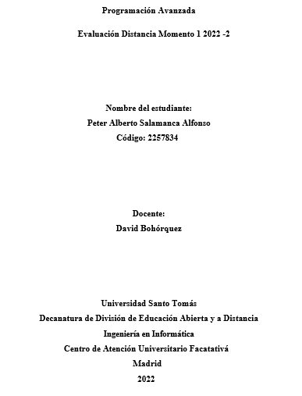

Slide 3
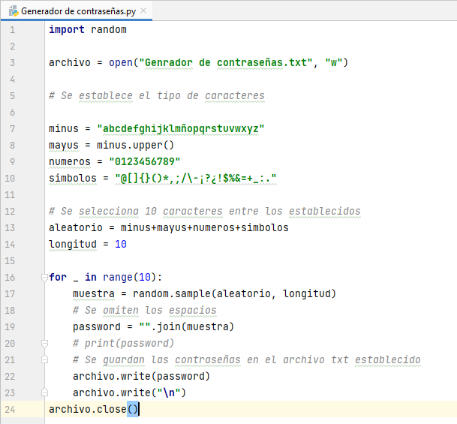
Algoritmo Numero 1

Slide 4
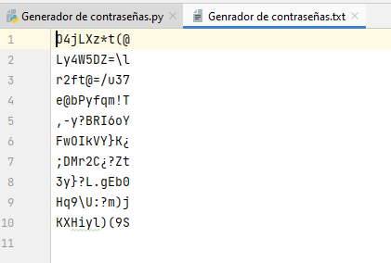
Algoritmo Numero 1 – Archivo con contraseñas

Slide 5
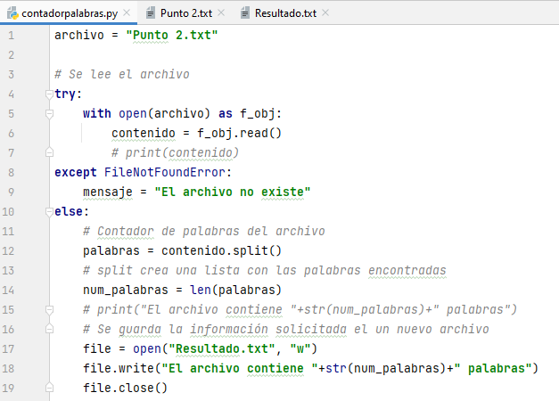
Algoritmo Numero 2

Slide 6
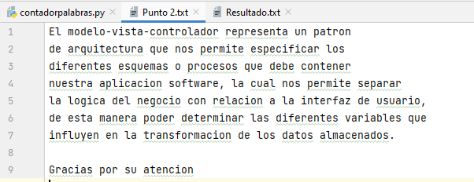
Algoritmo Numero 2 – Texto a leer

Slide 7

Algoritmo Numero 2 – Archivo generado

Slide 8
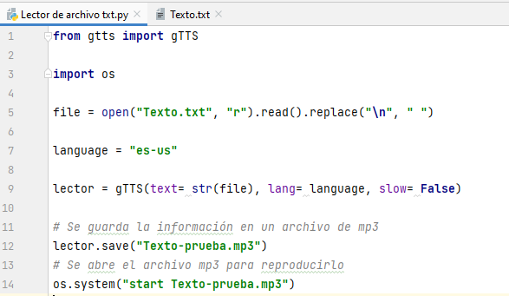
Algoritmo Numero 3

Slide 9
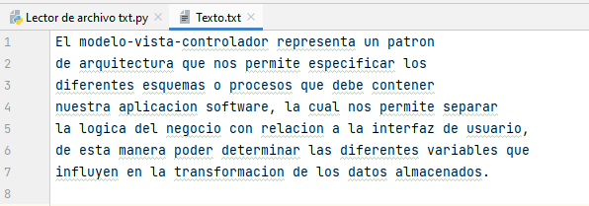
Algoritmo Numero 3 – Texto para leer

Slide 10
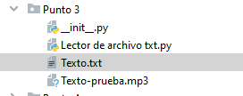
Algoritmo Numero 3 – Archivo mp3

Slide 11
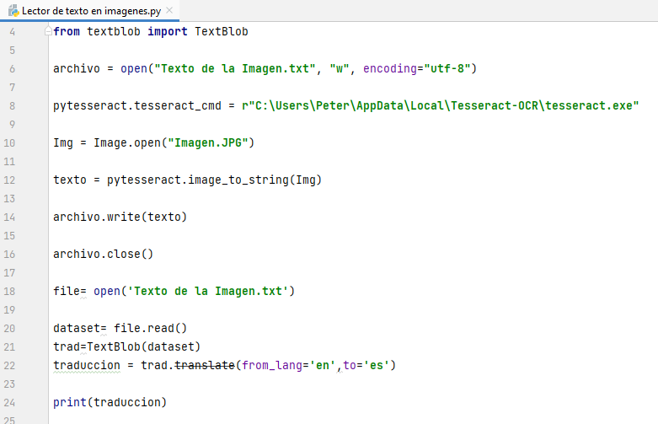
Algoritmo Numero 4

Slide 12
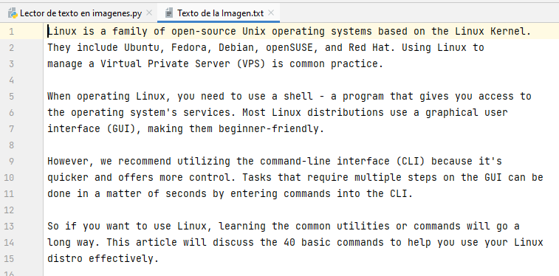
Algoritmo Numero 4 – Texto de la imagen

Slide 13
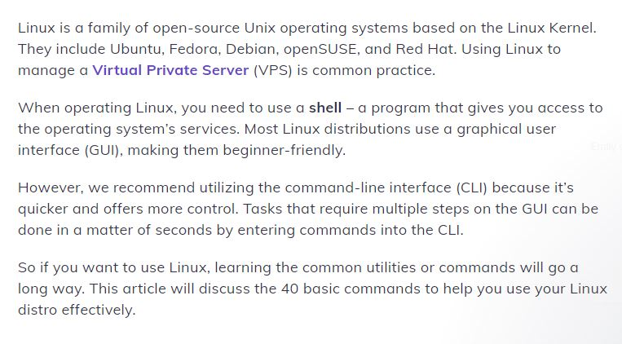
Algoritmo Numero 4 – Imagen Utilizada

Slide 14
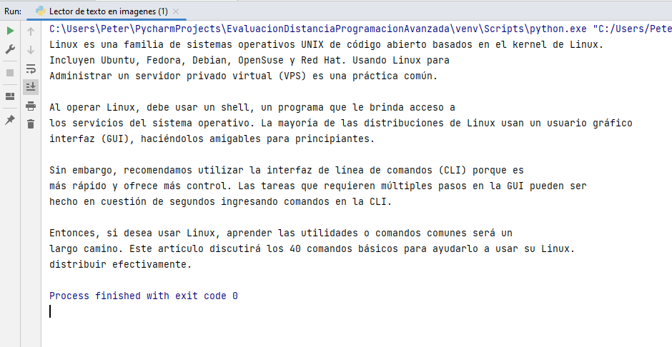
Algoritmo Numero 4 – Texto traducido

Slide 15


